Slide 1

基因编辑技术
遗传学100天学习计划 | Day 88
2026年8月10日
Day 88
Notes:
欢迎来到Day 88的学习。今天我们将深入探讨基因编辑技术——从锌指核酸酶到CRISPR-Cas9再到引物编辑的完整发展历程。

Slide 2
本期内容
历史背景与技术演进
重要文献与经典实验
1
5
CRISPR-Cas9核心机制
应用领域
2
6
碱基编辑与引物编辑
伦理思考
3
7
科学家故事
思考题与术语表
4
8

Slide 3
历史背景：三代技术迭代
Z
T
C
第一代 ZFN
第二代 TALEN
第三代 CRISPR-Cas9
1996
2010
2012
蛋白质介导
成本高，难度大
更灵活
仍需定制蛋白
RNA引导
简单高效
Notes:
基因编辑技术经历了三代发展。ZFN是最早的工具但成本高昂。TALEN改进了设计灵活性。CRISPR-Cas9的革命性在于用RNA代替蛋白质来识别靶序列，大幅降低了成本和难度。

Slide 4
第一代：锌指核酸酶（ZFN）
1996年
2005年
Chandrasegaran团队首次将锌指蛋白与FokI核酸酶融合，开创可编程基因编辑先河
Urnov等首次在人类细胞实现基因校正 (PMID: 15892197)，证明临床应用潜力
优点
缺点
首个可编程基因编辑工具，为后续技术发展奠定基础
蛋白质工程复杂、成本高、脱靶率高，难以大规模推广
Notes:
ZFN是基因编辑的先驱。每个锌指识别3个碱基，需要组装多个锌指结构域来识别长序列。虽然开创性强，但定制成本极高。

Slide 5
第二代：TALEN
2010年
2011年
Christian等开发TALEN技术 (PMID: 20660643)，利用TAL效应物重复序列识别DNA
Miller等优化TALEN设计 (PMID: 21179091)，提高编辑效率与特异性
优点
缺点
比ZFN更易设计、特异性更高，每个重复单元识别一个碱基，模块化程度更好
仍需为每个靶点定制蛋白质，构建周期长、成本仍较高
Notes:
TALEN利用TAL效应物的重复序列识别DNA，每个重复单元识别一个碱基。比ZFN更模块化，但蛋白质工程量仍然巨大。

Slide 6
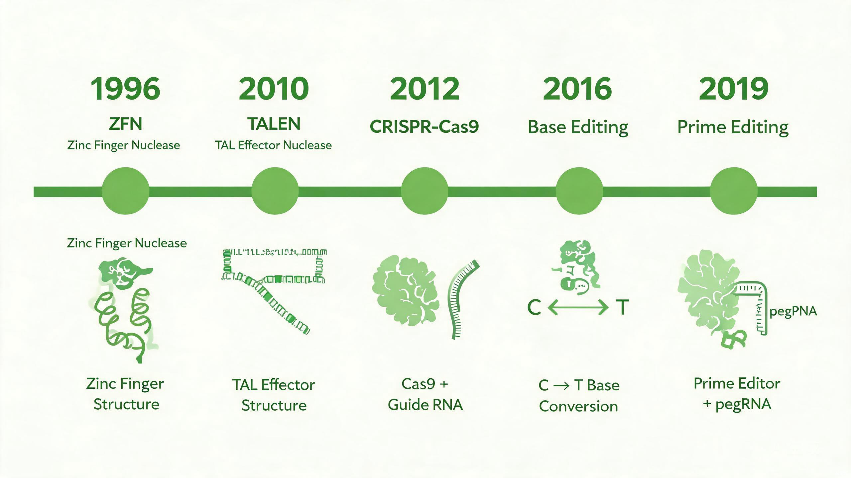
第三代：CRISPR-Cas9革命
2007
2012
2013
突破
Barrangou证明
CRISPR是细菌
免疫系统
Doudna & Charpentier
证明Cas9可被
RNA引导
张锋团队首次在
人类细胞实现
CRISPR编辑
一个蛋白+一条RNA
简单高效的
可编程编辑
基因编辑技术发展时间线
Notes:
CRISPR源自细菌的适应性免疫。Doudna和Charpentier的关键贡献是将双RNA简化为单链sgRNA。张锋团队将其引入人类细胞，实现了从体外到活细胞的跨越。

Slide 7
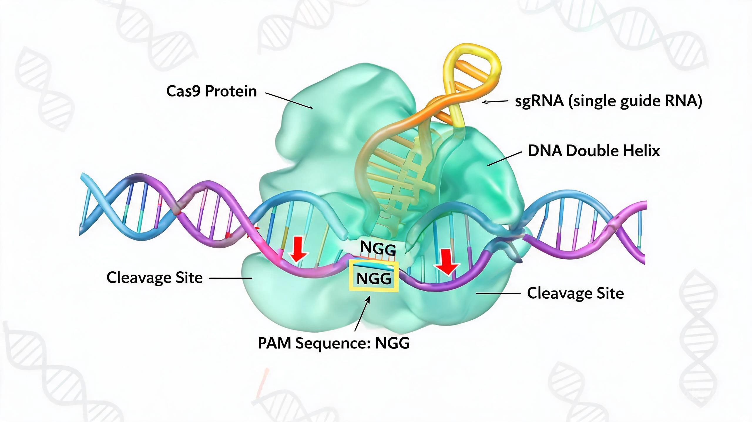
CRISPR-Cas9核心机制
Cas9蛋白
1
核酸内切酶，含HNH和RuvC两个核酸酶结构域，分别切割DNA两条链
sgRNA
2
由crRNA和tracrRNA融合而成，20个核苷酸序列决定靶标特异性
PAM (NGG)
3
CRISPR-Cas9工作机制示意图
前间区序列邻近基序，Cas9识别靶DNA的必要序列
Notes:
Cas9蛋白有两个核酸酶结构域：HNH切割互补链，RuvC切割非互补链。sgRNA的20个核苷酸序列决定了靶标特异性。PAM序列是Cas9识别靶DNA的前提条件。

Slide 8
DNA修复：NHEJ vs HDR
NHEJ
HDR
非同源末端连接
同源定向修复
易出错，产生indel突变
用于基因敲除
全细胞周期活跃
速度快，效率高
精确修复，需模板DNA
用于基因敲入
仅S/G2期活跃
效率低，但精确度高
VS
Notes:
DSB后细胞的修复途径决定了编辑结果。NHEJ速度快但易出错，适合基因敲除。HDR精确但效率低，且仅在分裂细胞的S/G2期活跃，这是基因敲入效率低的主要原因。

Slide 9
碱基编辑（Base Editing）
CBE (2016)
ABE (2017)
nCas9 + 胞嘧啶脱氨酶
实现 C→T 转换
(PMID: 27096365)
nCas9 + TadA脱氨酶
实现 A→G 转换
(PMID: 29160308)
优势
局限
无双链断裂
无需供体DNA
编辑效率高
仅限特定碱基转换
无法实现颠换
存在旁观者效应
Notes:
David Liu发明的碱基编辑技术开创了无断裂编辑的新范式。CBE将C转为T，ABE将A转为G。两者结合可覆盖4种转换突变，但无法实现颠换。

Slide 10
引物编辑（Prime Editing）
Cas9(H840A)
Nickase
逆转录酶
(RT)
pegRNA
(PBS + RTT)
编辑后
DNA序列
编辑能力
重要意义
全部12种碱基转换
小片段插入与缺失
理论上可纠正89%致病变异
(PMID: 31634902)
Notes:
引物编辑是当前最先进的精准编辑技术。pegRNA不仅引导定位，还编码编辑序列。Cas9切口的3'端作为引物被逆转录酶延伸，写入新序列。理论上可纠正89%的已知致病变异。

Slide 11
科学家故事：Doudna & Charpentier
J
Jennifer Doudna
E
Emmanuelle Charpentier
UC Berkeley 教授
Max Planck研究所所长
2020年诺贝尔化学奖得主。2012年与Charpentier合作发表奠基性论文，证明Cas9可被RNA引导切割DNA，开启了CRISPR基因编辑时代。
2020年诺贝尔化学奖得主。发现tracrRNA在CRISPR系统中的关键作用，与Doudna合作将双RNA简化为单链sgRNA，是CRISPR技术的共同奠基人。
★ 2020 诺贝尔化学奖
★ 2020 诺贝尔化学奖
Notes:
Doudna和Charpentier在2011年波多黎各学术会议上相识并决定合作。2012年的论文证明了Cas9可被RNA编程切割DNA。她们是科学史上首次全女性独享诺贝尔科学奖项的组合。

Slide 12
科学家故事：张锋 & 刘如谦
张
张锋
刘
刘如谦
MIT 教授
哈佛大学 教授
2013年率先在人类细胞实现CRISPR编辑 (PMID: 23287718)，该论文是CRISPR领域被引用最多的文献。后续开发多种CRISPR工具，包括Cas12a、Cas13等系统。
发明碱基编辑(2016)和引物编辑(2019)，开创无断裂编辑范式。从「分子剪刀」到「搜索-替换」的范式转变，极大拓展了基因编辑的精确性与安全性。
★ 人类细胞编辑先驱
★ 碱基/引物编辑发明者
Notes:
张锋团队的2013年论文是CRISPR领域被引用最多的论文。刘如谦开创了从剪刀到搜索-替换的范式转变。两位华裔科学家在基因编辑领域做出了杰出贡献。

Slide 13
里程碑论文
2007
Barrangou - CRISPR免疫功能
2007年
PMID: 17379808
2012
Jinek - Cas9编程切割
2012年
PMID: 22745249
2013
Cong - 人类细胞编辑
2013年
PMID: 23287718
2016
Komor - 碱基编辑
2016年
PMID: 27096365
2017
Gaudelli - 腺嘌呤碱基编辑(ABE)
2017年
PMID: 29160308
2019
Anzalone - 引物编辑
2019年
PMID: 31634902
Notes:
这6篇论文构成了基因编辑技术的核心发展脉络。从发现CRISPR功能到发明引物编辑，历时12年。每篇论文都代表了技术范式的重大突破。

Slide 14
经典实验
01
CRISPR免疫功能验证
02
Cas9体外编程切割
03
人类细胞基因组编辑
Barrangou, 2007
Jinek, 2012
Cong, 2013
证明CRISPR是细菌适应性免疫系统
证明Cas9可被RNA引导切割DNA
首次在人类细胞实现CRISPR编辑
04
碱基编辑
05
引物编辑
Komor, 2016
Anzalone, 2019
无断裂编辑：C→T转换
搜索-替换式精准编辑
Notes:
这5个经典实验分别代表了基因编辑技术的5个关键突破点。从证明CRISPR是免疫系统到实现搜索-替换式编辑，每一步都拓宽了技术的应用边界。

Slide 15
应用：医学——Casgevy
适应症
2023
镰刀型细胞贫血病(SCD) 和 β-地中海贫血(TDT)
年12月
治疗机制
FDA批准
编辑BCL11A增强子，重新激活胎儿血红蛋白(HbF)表达
全球首个CRISPR疗法
Casgevy (exa-cel)
治疗策略
自体造血干细胞体外编辑后回输，避免免疫排斥
Notes:
Casgevy的批准标志着CRISPR技术从实验室走向临床的里程碑。通过编辑患者自身的造血干细胞，重新激活胎儿血红蛋白的表达，从而补偿缺陷的成人血红蛋白功能。

Slide 16
应用：农业与研究
🌾
作物改良
🐄
畜禽育种
抗病小麦、抗病番茄
提高产量与抗逆性
抗结核牛、抗PRRS猪
提升动物健康水平
🔬
科学研究
🧪
分子诊断
全基因组CRISPR筛选
构建疾病模型
SHERLOCK / DETECTR
快速病原体检测
Notes:
基因编辑在农业中的应用避免了转基因的监管争议，因为编辑可以不引入外源DNA。在研究中，CRISPR筛选已成为发现基因功能的标准工具。

Slide 17
伦理边界：贺建奎事件
⚠ 生殖系基因编辑警示
2018年11月
贺建奎宣布首例基因编辑婴儿诞生，引发全球科学界震惊
编辑目标
CCR5基因（声称使婴儿具有抗HIV能力）
核心问题
生殖系编辑可遗传给后代、技术尚不成熟、伦理审查严重缺失
后续处理
2019年被判处有期徒刑3年，全球加强生殖系编辑监管
Notes:
贺建奎事件是全球基因编辑伦理的分水岭。122名科学家联名抵制。事件促使全球加强了对生殖系基因编辑的监管。体细胞编辑与生殖系编辑的核心区别在于可遗传性。

Slide 18
思考与讨论
ZFN/TALEN/CRISPR三者优缺点比较
Casgevy的治疗机制分析
Q1
Q4
NHEJ与HDR的应用场景差异
引物编辑的技术瓶颈
Q2
Q5
体细胞vs生殖系编辑的伦理区别
基因编辑作物的监管挑战
Q3
Q6
Notes:
这些思考题涵盖了技术比较、机制理解、伦理判断和前沿思考。建议结合今天的学习内容，查阅参考文献后深入思考。

Slide 19
术语速查表
术语 | 英文 | 释义
CRISPR | Clustered Regularly Interspaced Short Palindromic Repeats | 细菌适应性免疫系统
Cas9 | CRISPR-associated protein 9 | RNA引导的DNA核酸内切酶
sgRNA | Single Guide RNA | 单链向导RNA
PAM | Protospacer Adjacent Motif | 前间区序列邻近基序(NGG)
DSB | Double-Strand Break | 双链断裂
NHEJ | Non-Homologous End Joining | 非同源末端连接
HDR | Homology-Directed Repair | 同源定向修复
CBE | Cytosine Base Editor | 胞嘧啶碱基编辑器
ABE | Adenine Base Editor | 腺嘌呤碱基编辑器
pegRNA | Prime Editing Guide RNA | 引物编辑向导RNA

Slide 20

下节预告：CRISPR-Cas9系统
Day 89 预告
今日总结
Cas9晶体结构
sgRNA优化策略
Cas9变体
Cas12 / Cas13系统
递送系统
三代技术演进历程
CRISPR核心机制
科学家故事与贡献
应用领域与伦理思考
预习建议
阅读 Doudna & Charpentier 2014综述 (PMID: 25299471)，了解CRISPR系统从基础发现到技术革命的完整故事。
谢谢观看 | Day 88
Notes:
今天我们学习了基因编辑技术的完整发展历程。明天我们将深入CRISPR-Cas9系统的分子细节，包括Cas9蛋白的晶体结构、sgRNA设计优化、以及新型Cas系统的发现与应用。

